Slide 1
«Поэма Н.А. Некрасова «Русские женщины».
Величие духа русской женщины»
Составитель: Пупыкина
Евгения Васильевна,
учитель русского языка и
литературы МКОУ Зареченская СОШ

Slide 2
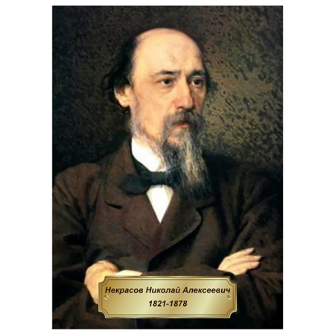
В стихах Некрасова действительно есть и «жизнь и сила». И конечно,
женщины: труженицы, работницы, матери. Творил ли кто из поэтов
столь много о женщине-матери?

Slide 3
«В полном разгаре страда деревенская… Доля ты! — русская долюшка женская! Вряд ли труднее сыскать.
Не мудрено, что ты вянешь до времени, Всевыносящего русского племени Многострадальная мать!…»

Slide 4
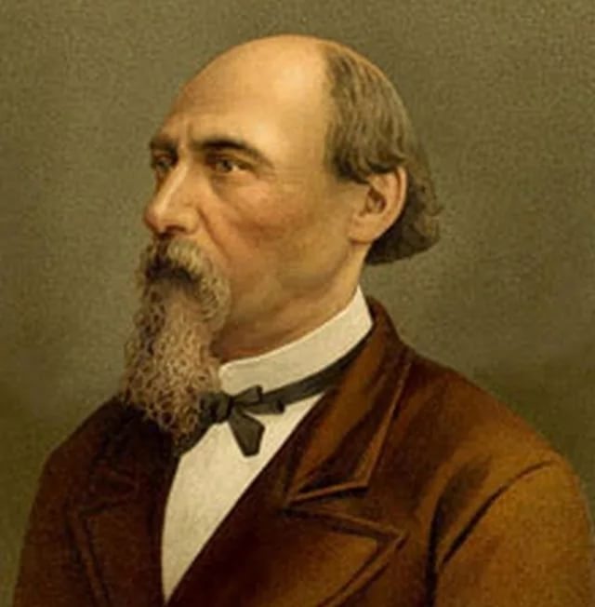
“Самоотвержение, выказанное ими, остаётся навсегда свидетельством великих душевных сил, присущих русской женщине”.
Н.А. Некрасов.

Slide 5
Цель урока: познакомиться с исторической основой поэмы «Русские женщины»; раскрыть величие, красоту души героинь поэмы – Трубецкой и Волконской, их героический подвиг

Slide 6
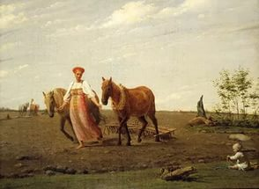
Алексей Гаврилович Венецианов «На пашне. Весна»

Slide 7
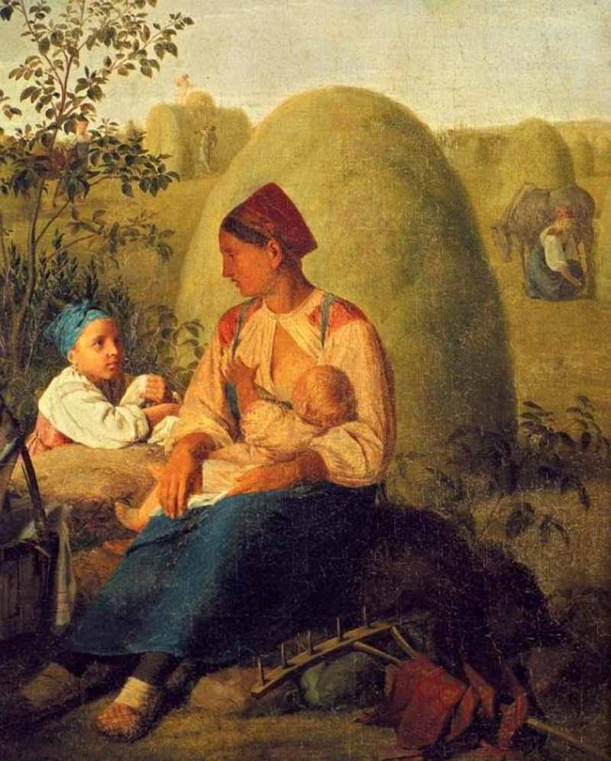
Алексей Гаврилович Венецианов «Сенокос»

Slide 8
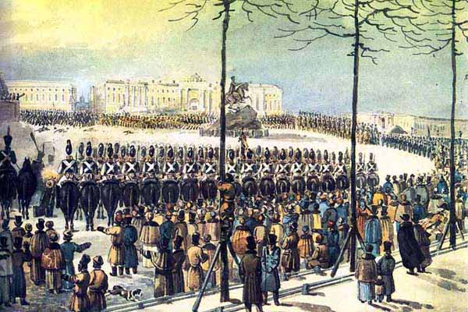
Восстание декабристов

Slide 9
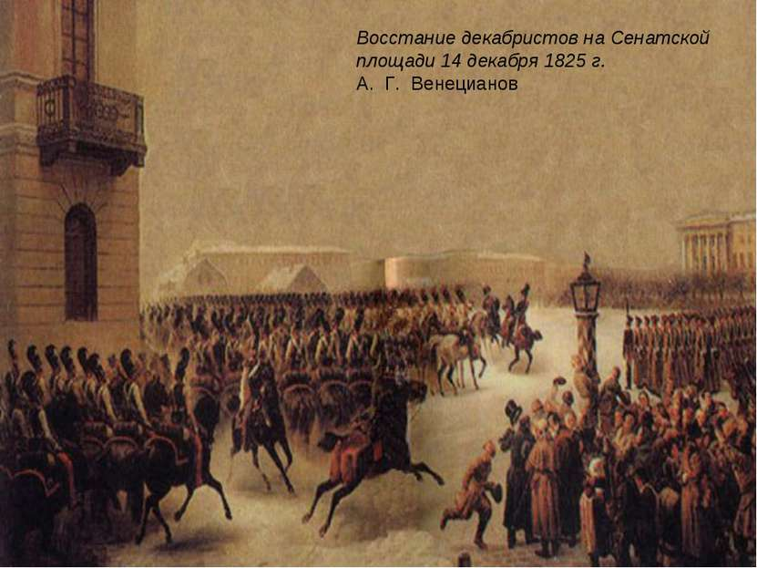

Slide 10
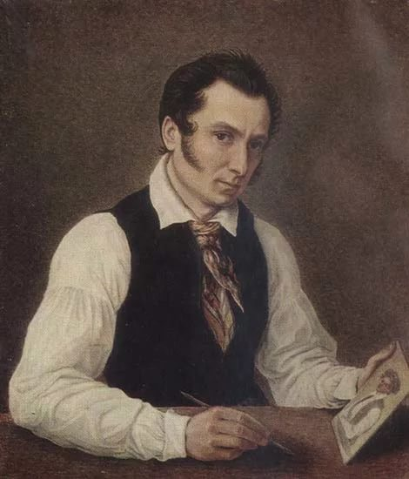
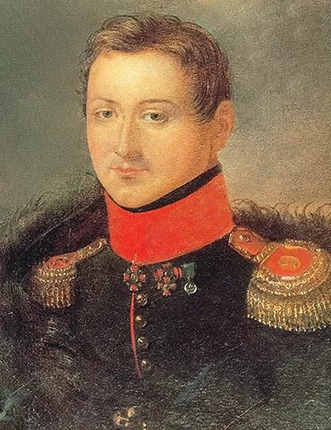
Н. М. Муравьев
Н. А. Бестужев

Slide 11
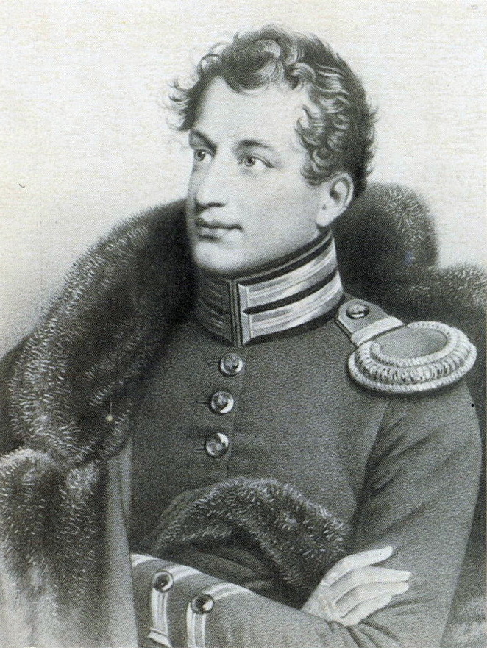
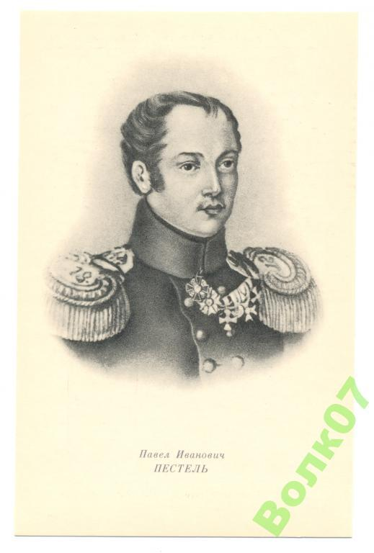
И. А. Анненков П. И. Пестель

Slide 12
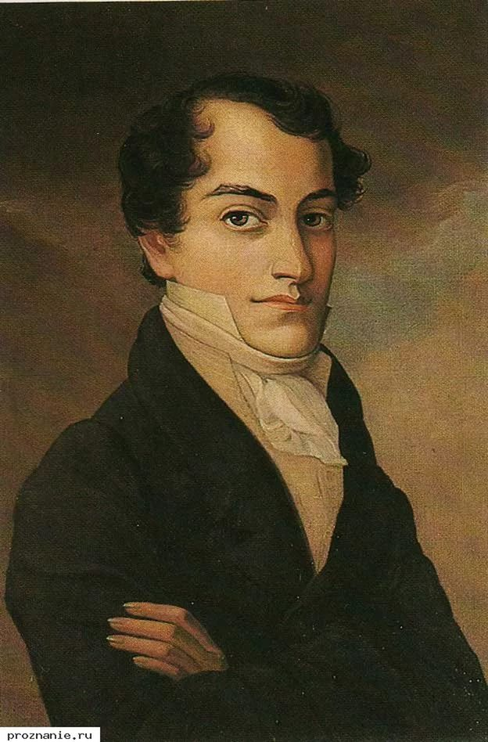
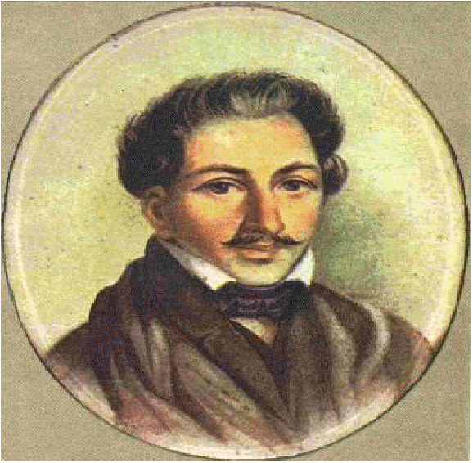
Г. Каховский К. Ф. Рылеев

Slide 13
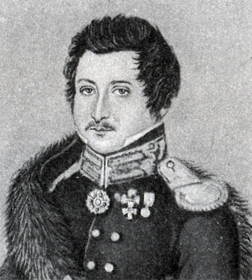
С. И. Муравьев-Апостол

Slide 14
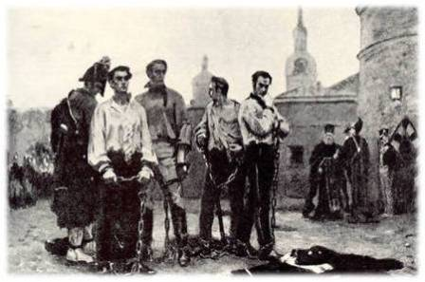
Казнь декабристов
Казнь декабристов

Slide 15
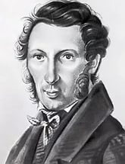
Князь Сергей Трубецкой

Slide 16
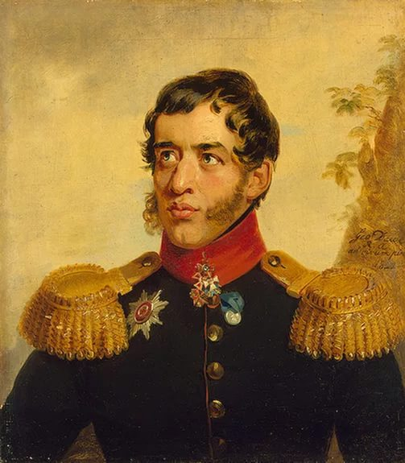
Князь Сергей Волконский

Slide 17
Кто является главной героиней первой части?
С кем прощается княгиня Трубецкая?
Как провожает ее отец?
Что говорит ему на прощанье героиня поэмы?
Что узнаём мы о ней и её жизни до печальных
событий?

Slide 18
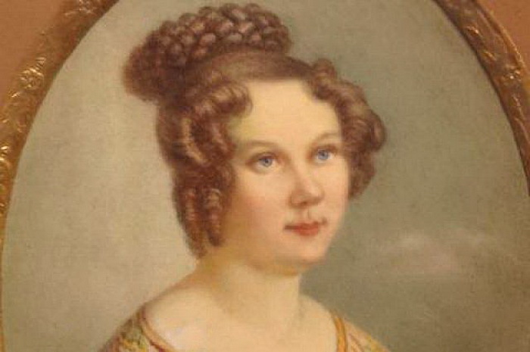
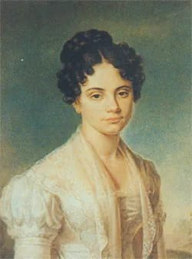
Трубецкая
Екатерина Ивановна
Княгиня Мария Волконская

Slide 19
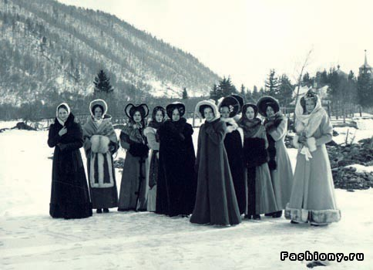

Slide 20
Оцени сегодняшний урок знаком «+»:
Урок полезен, все понятно.
Лишь кое-что чуть-чуть неясно.
Еще придется потрудиться.
Да, трудно все-таки учиться!

Slide 21
Домашнее задание
Письменно ответьте на вопрос:
Прав ли был Н.А. Некрасов, назвав поэму «Русские женщины»?

